Slide 1
Wazuh
HIDS platform

Slide 2
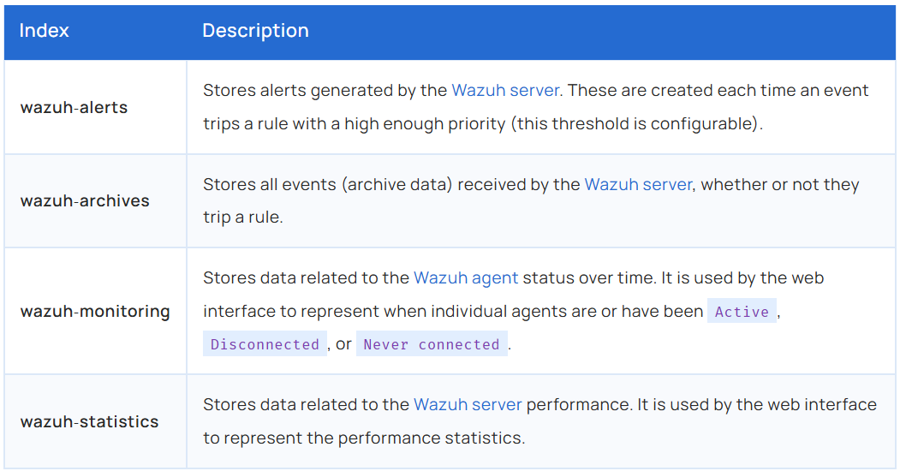
Wazuh ana indexler

Slide 3
Indexer için log kaynakları
The file /var/ossec/logs/archives/archives.json contains all events whether they tripped a rule or not.
The file /var/ossec/logs/alerts/alerts.json contains only events that tripped a rule with high enough priority (the threshold is configurable).

Slide 4
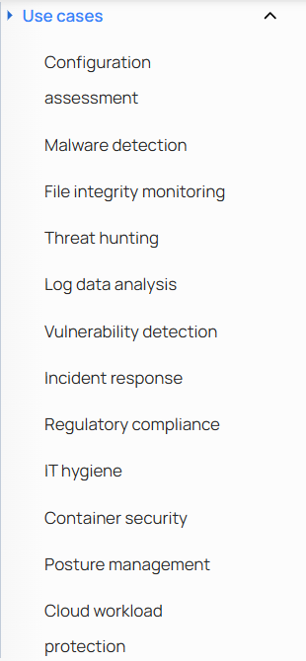
Kullanım durumları

Slide 5
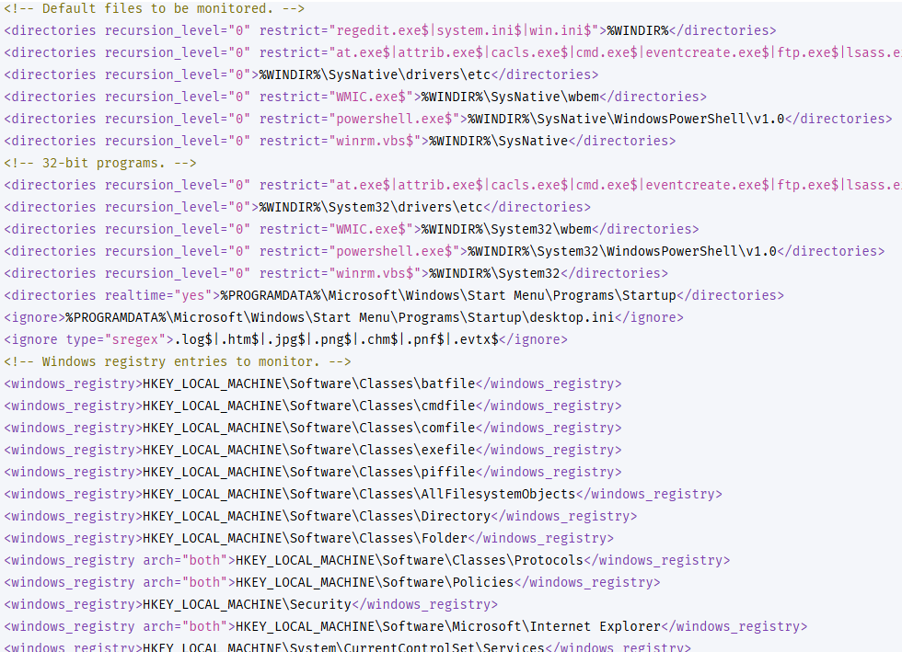
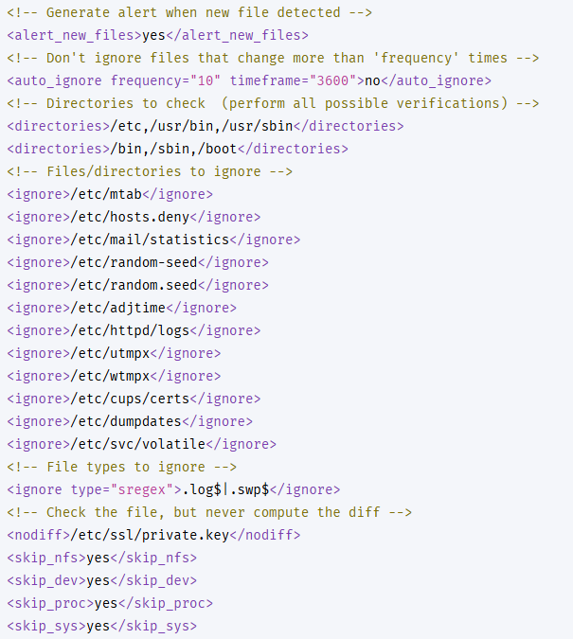
File Integrity Monitoring

Slide 6
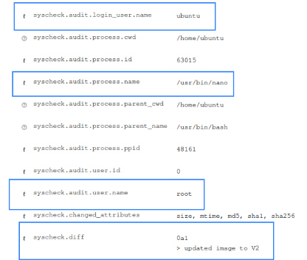
cat > ./app.conf <<EOF updated image to V2 EOF

Slide 7
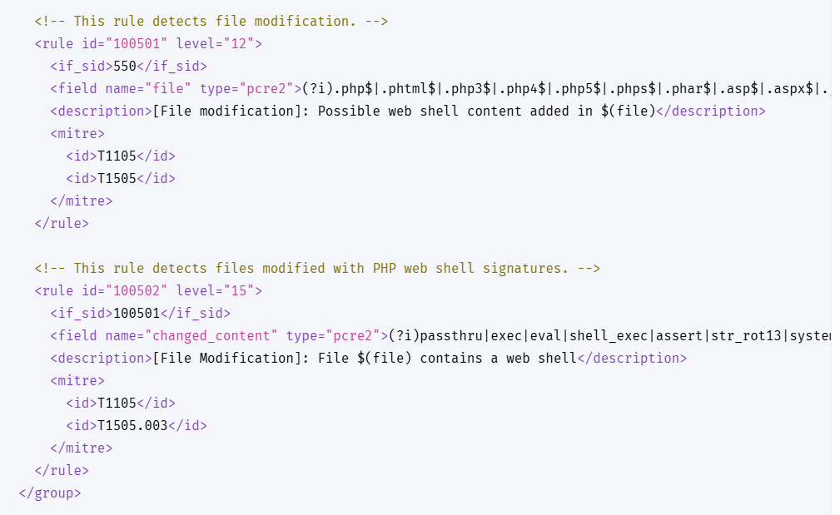
Malware Dedection

Slide 8
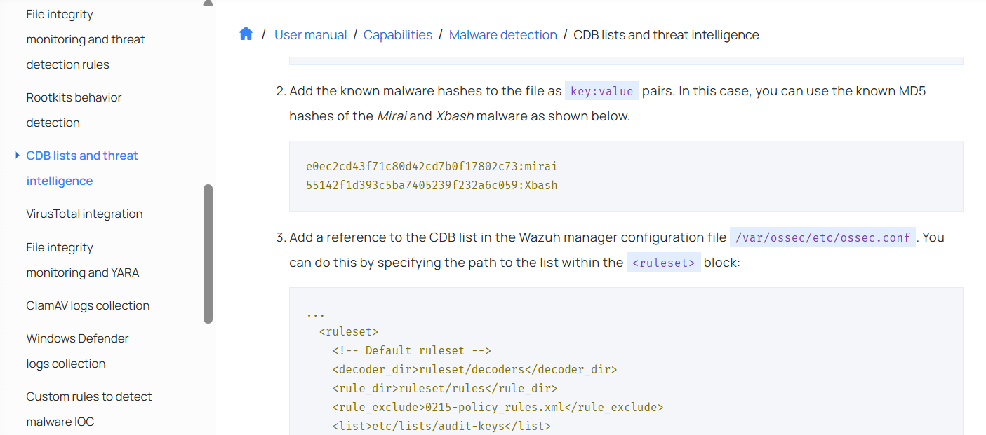
Malware Dedection

Slide 9
Rootkit dedection
Rootcheck
Bir malware, örneğin ps komutunu bir trojan sürümüyle değiştirerek, çalışan işlemlerin sistem listesinde görülmesini önleyebilir. Rootcheck, getsid ve getpgid gibi farklı sistem çağrılarını kullanarak tutarsızlıkları arayarak tüm process’leri (PID) denetler.
Malware C2 ile iletişim kurmak için gizli portları kullanabilir. Rootcheck, C dilindeki bind() işlevini kullanarak sistemdeki her porta bağlanmaya çalışır. Bir porta bağlanamıyorsa ve bu bağlantı noktası netstat çıktısında değilse, bir rootkit mevcut olabilir.

Slide 10
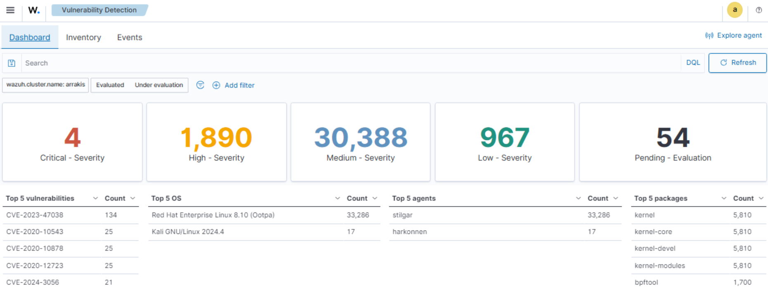
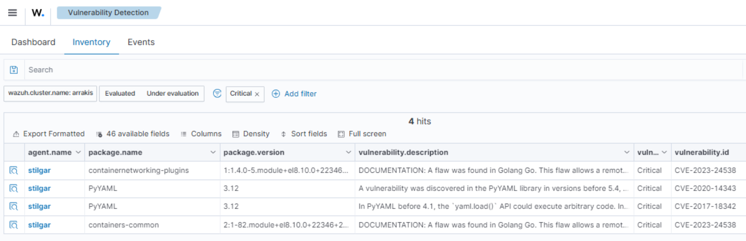
Vulnerability Dedection

Slide 11
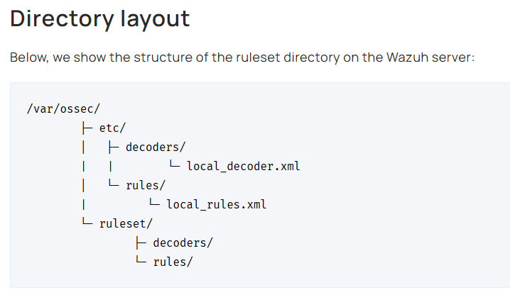
Rules and Decoders

Slide 12
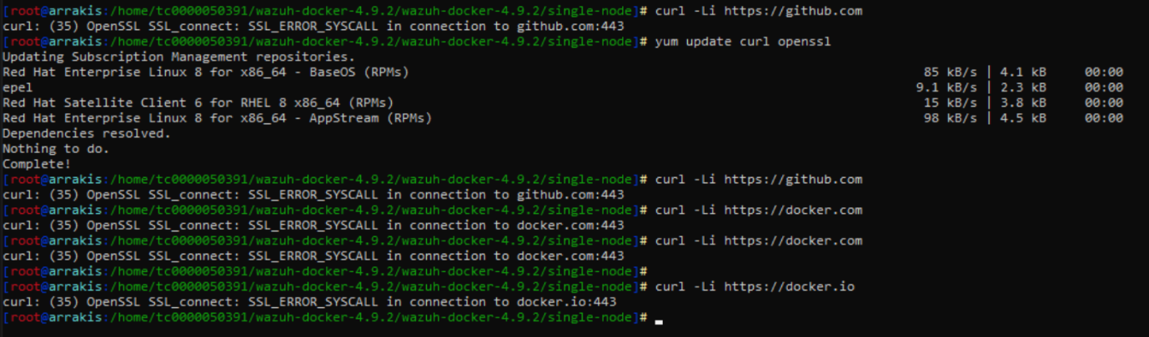
Nasıl kurduk?
Öncelikle sunucumuz air-gap ortamda olduğundan offline installation metodunu denedik. Daha sonra Github’ta açılan offline installation issue’dan öğrendik ki offline installation kısmı bozuk ve geliştiriciler düzeltmeye pek niyetli değil.
Bu yüzden Docker metoduna yöneldik. Docker dosyalarını kullanabilmemiz için https://*.docker.io/* uzantısının fw üzerinden açılması için talep açtık, talebimizin karşılanması uzun sürdü ancak başardık.
*https://github.com/wazuh/wazuh-packages/issues/3109

Slide 13
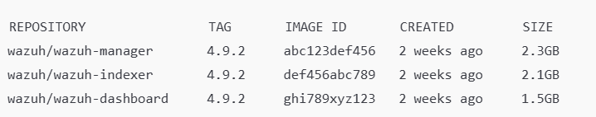
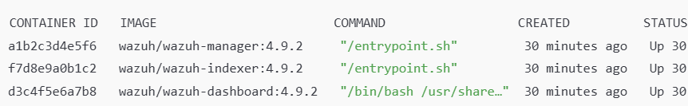
Docker
Bunun ardından gerekli dosyaları sunucuya taşıdıktan sonra docker-compose up ile wazuh’umuz kuruldu.
Docker images
Docker containers

Slide 14
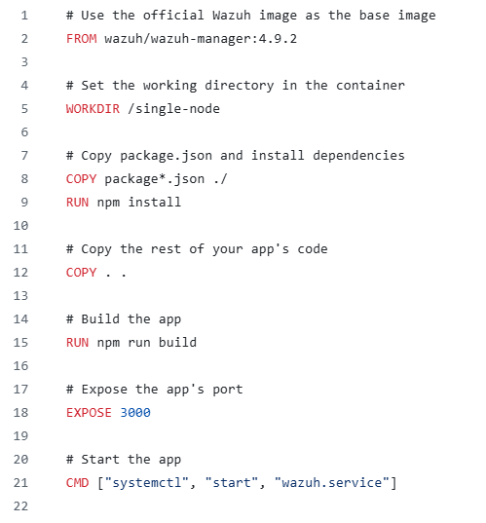
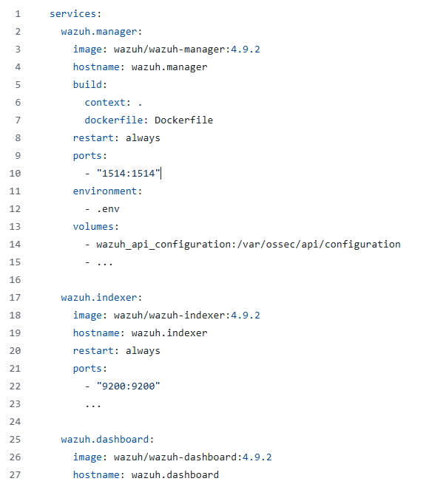
Docker dosyaları
Dockerfile
Docker-compose.yml

Slide 15
Docker komutları
docker exec -it web_app bash
docker cp ./init.sql db_container:/docker-entrypoint-initdb.d/
docker restart web_app
docker restart $(docker-compose ps -q)
docker images –a
docker rm my_container
docker ps –a
docker rmi ubuntu:20.04
docker rmi 4e38e38c8ce0
docker rmi 4e3

Slide 16
Manuel installation
Ancak Docker’da daha sonradan config yaptıktan sonra config’leri basmamız için systemctl restart wazuh.service tarzı bir komut girilmesi gerekti.
Docker container’ımız lightweight olduğu için içinde systemctl veya service tarzı bir sistem servislerini ve daemon’larını yöneten bir komut bulunmuyor. Bu yüzden wazuh.manager container’ı lokalden docker restart komutu ile restart ederek config’leri basmayı denedim.
Ama bu durum ise container’ın patlamasına ve dashboard ve indexer ile iletişiminin çökmesine sebebiyet verdi. Bunun üzerine docker container’larını tamamen sildik ve manual olarak install ettik.

Slide 17
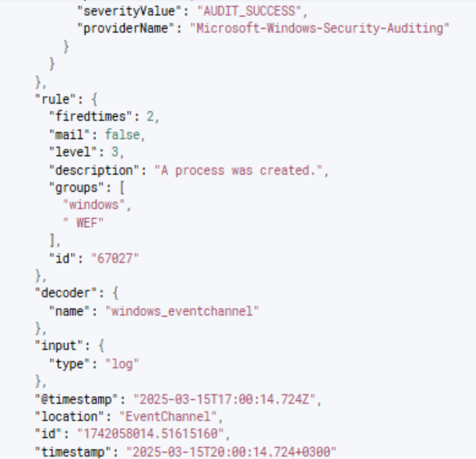
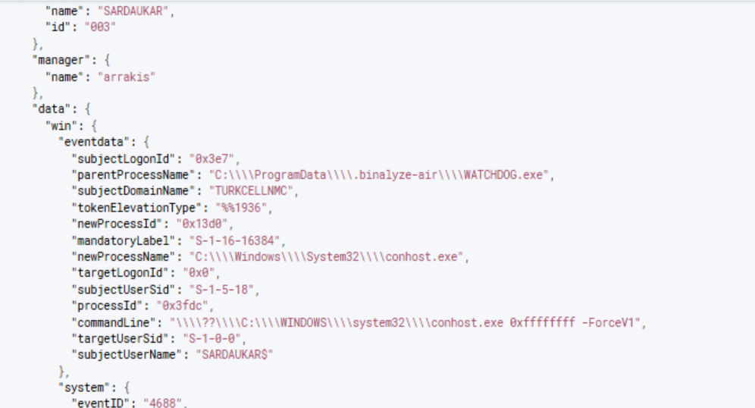
Filtreleme
"conhost.exe 0xffffffff -forcev1“
https://arrakis.turkcell.tgc/app/discover#/doc/wazuh-alerts-*/wazuh-alerts-4.x-2025.03.15?id=gu-_mpUB138VUV-x0AuJ

Slide 18
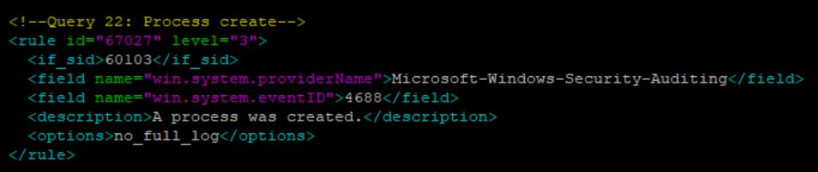
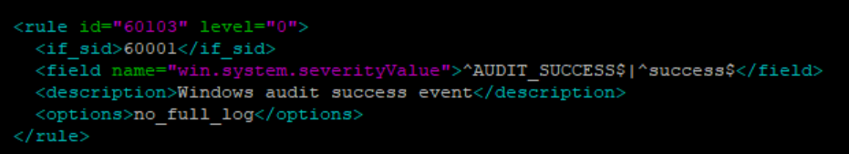
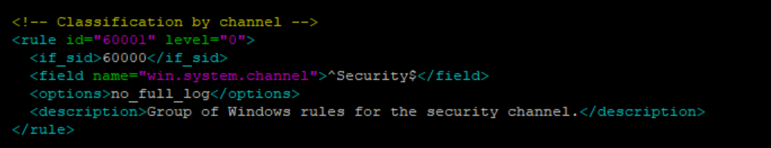
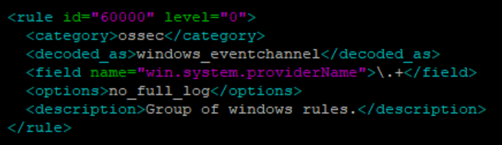
rule.id: 67027

Slide 19
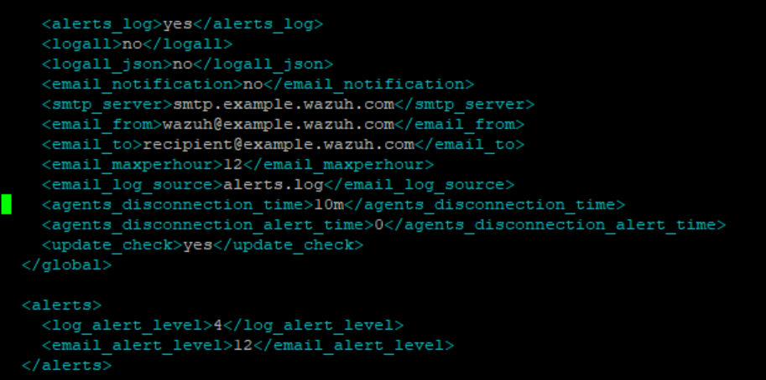
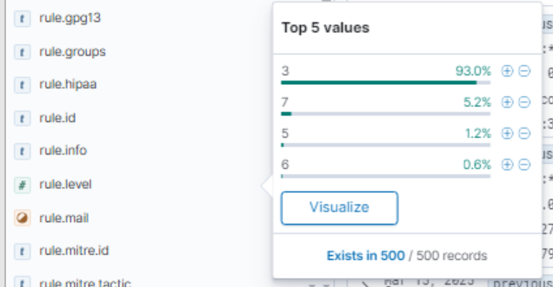
How to fix

Slide 20
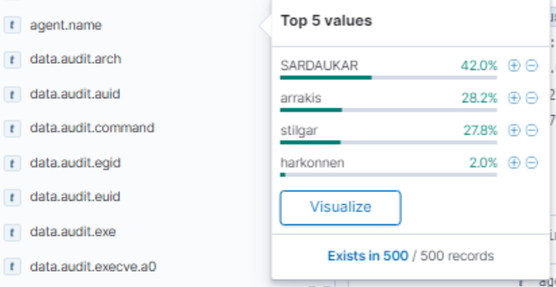
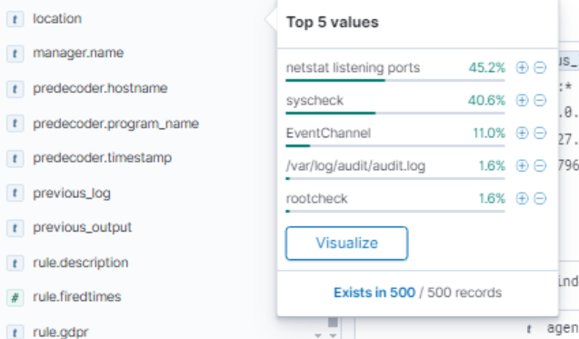
Wazuh içinde gezinme

Slide 21
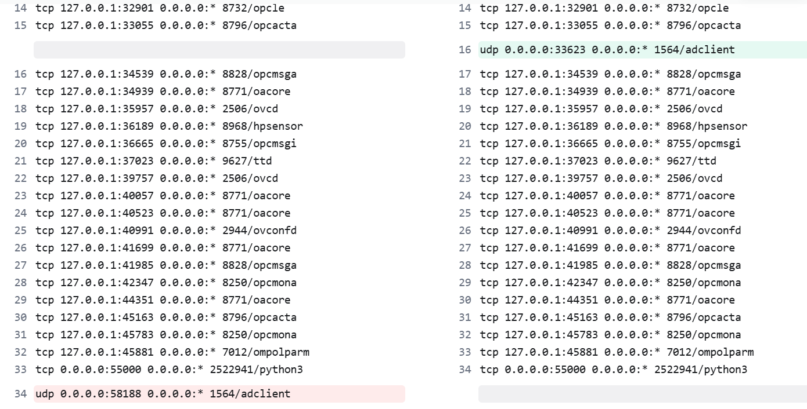
Netstat’ların sebebi

Slide 22
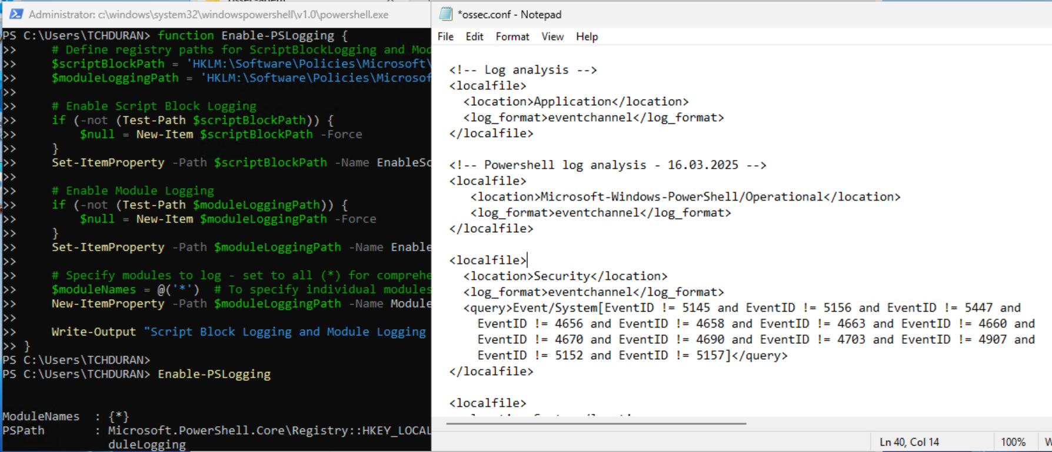
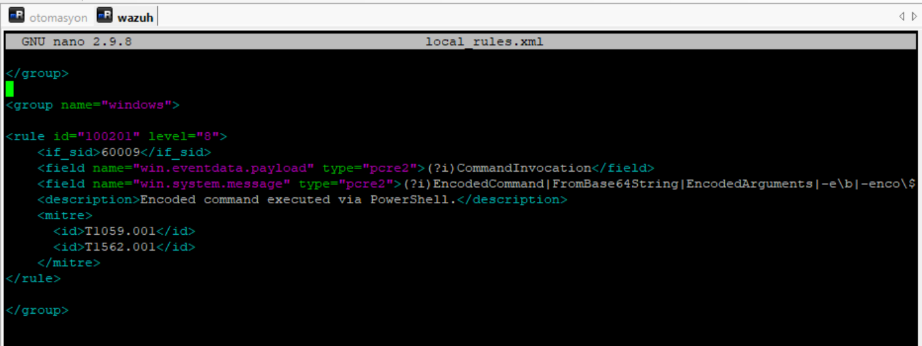
Powershell alarmı oluşturma

Slide 23
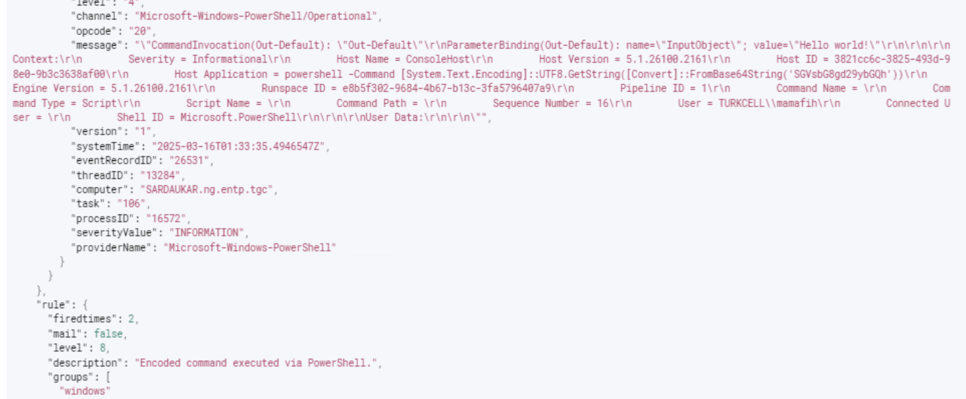
Gözlenen alarm
https://arrakis.turkcell.tgc/app/discover#/doc/wazuh-alerts-*/wazuh-alerts-4.x-2025.03.16?id=Y--VnJUB138VUV-x107w

Slide 24
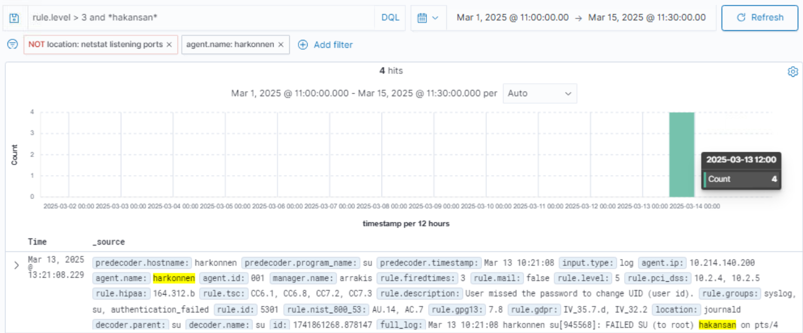
Yakalanan hakansan

